Slide 1
Movimentos em Planta Baixa
Victor Calazans e William Mello

Slide 2

Objetivos
Realizar, em tempo real, a detecção de movimentos e gestos humanos, por meio de sensores do dispositivo móvel e informar precisamente ou aproximadamente a posição do indivíduo em um determinado ambiente em meio a planta baixa de um edifício
Indicar de forma visual, através do sensor de luminosidade do dispositivo móvel se a luz do cômodo/ambiente está acesa ou apagada

Slide 3

Dificuldades
Barreira linguística
Encontrar meios de tornar a aplicação o mais visual possível
Conseguir encontrar a fórmula correta para capturar os movimentos e gestos humanos afim de indicar com certa tolerância a posição do indivíduo no ambiente
Tentativas sucessivas em colocar as fórmulas da disciplina de computação gráfica na aplicação

Slide 4
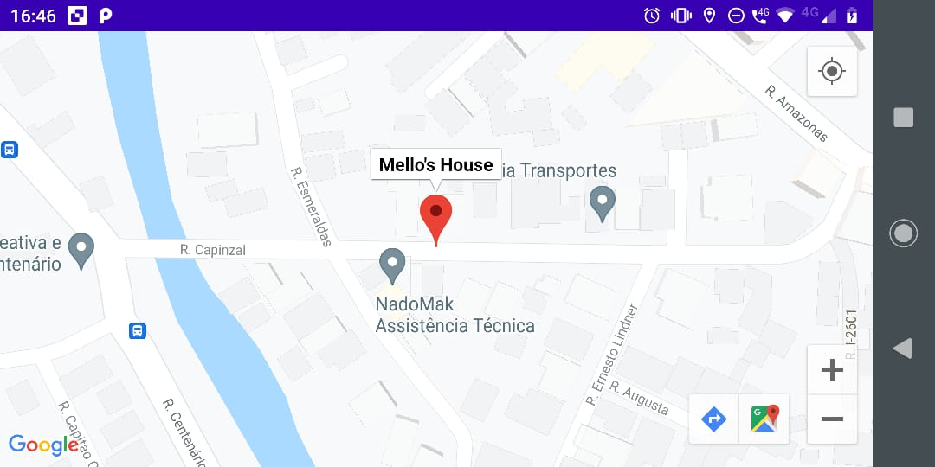

Demonstração

Slide 5

Conclusões
Resultados razoavelmente bons
Objetivos não alcançados 100%
Sensores imprecisos ou com unidades de medidas incomuns
Dificuldade em equilibrar fórmulas do dispositivo móvel, com a movimentação física do indivíduo
Feedback positivo da linguagem Kotlin (Android Studio), auxílio muito bom para quem está programando-a
Mais de 30 horas utilizadas para desenvolvimento da aplicação

Slide 6

Referências
https://kotlinlang.org/api/latest/jvm/stdlib/kotlin.math/truncate.html

